Slide 1

http://www.o-detstve.ru / Портал «О детстве»
IV Всероссийская дистанционная конференция «Проектная деятельность в образовательном учреждении»

Slide 2

http://www.o-detstve.ru / Портал «О детстве»
IV Всероссийская дистанционная конференция «Проектная деятельность в образовательном учреждении»

Slide 3

http://www.o-detstve.ru / Портал «О детстве»
IV Всероссийская дистанционная конференция «Проектная деятельность в образовательном учреждении»

Slide 4

http://www.o-detstve.ru / Портал «О детстве»
IV Всероссийская дистанционная конференция «Проектная деятельность в образовательном учреждении»

Slide 5

http://www.o-detstve.ru / Портал «О детстве»
IV Всероссийская дистанционная конференция «Проектная деятельность в образовательном учреждении»

Slide 6

http://www.o-detstve.ru / Портал «О детстве»
IV Всероссийская дистанционная конференция «Проектная деятельность в образовательном учреждении»

Slide 7

http://www.o-detstve.ru / Портал «О детстве»
IV Всероссийская дистанционная конференция «Проектная деятельность в образовательном учреждении»

Slide 8

http://www.o-detstve.ru / Портал «О детстве»
IV Всероссийская дистанционная конференция «Проектная деятельность в образовательном учреждении»

Slide 9

http://www.o-detstve.ru / Портал «О детстве»
IV Всероссийская дистанционная конференция «Проектная деятельность в образовательном учреждении»

Slide 10
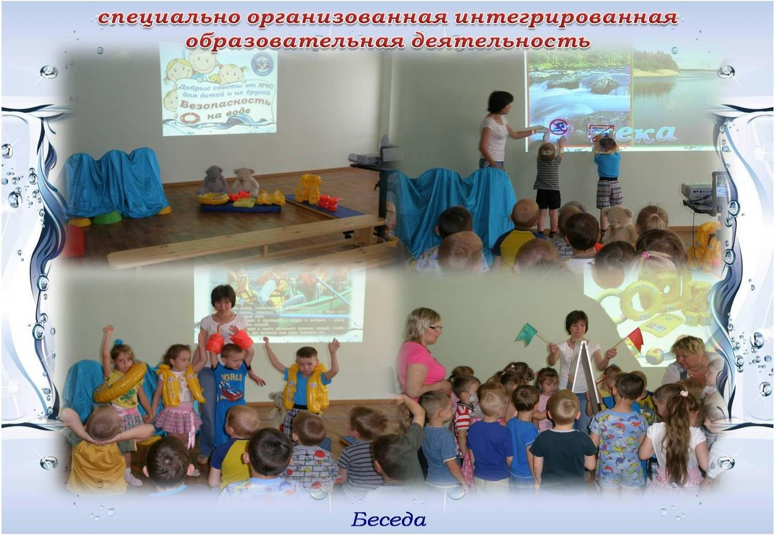
http://www.o-detstve.ru / Портал «О детстве»
IV Всероссийская дистанционная конференция «Проектная деятельность в образовательном учреждении»

Slide 11
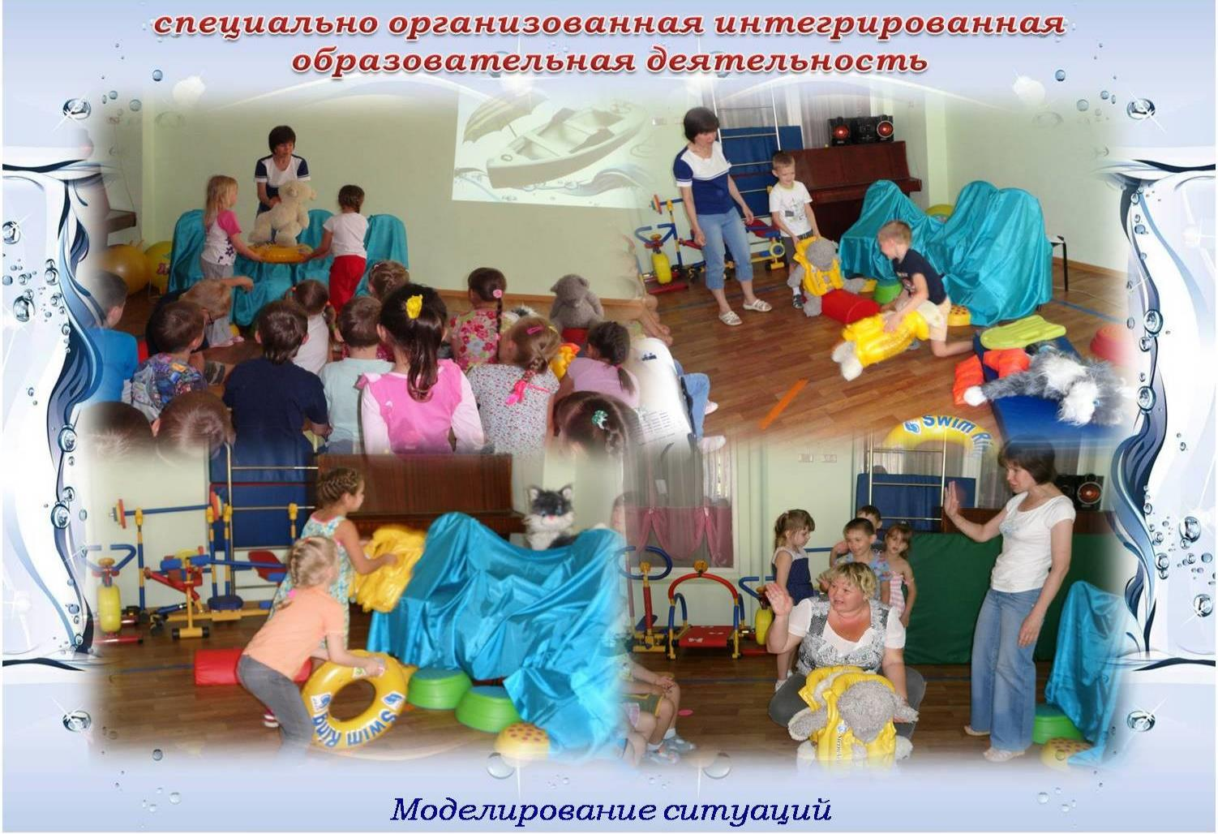
http://www.o-detstve.ru / Портал «О детстве»
IV Всероссийская дистанционная конференция «Проектная деятельность в образовательном учреждении»

Slide 12

http://www.o-detstve.ru / Портал «О детстве»
IV Всероссийская дистанционная конференция «Проектная деятельность в образовательном учреждении»

Slide 13
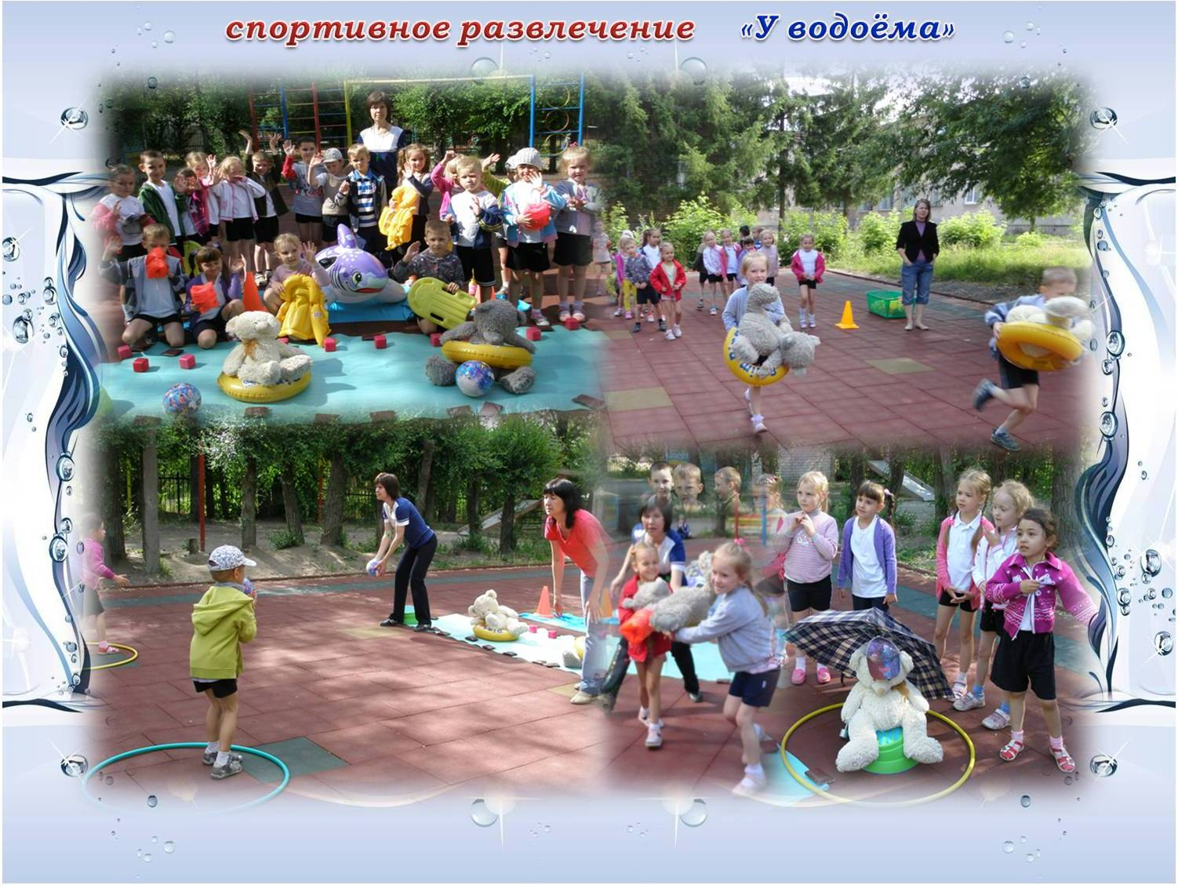
http://www.o-detstve.ru / Портал «О детстве»
IV Всероссийская дистанционная конференция «Проектная деятельность в образовательном учреждении»

Slide 14

http://www.o-detstve.ru / Портал «О детстве»
IV Всероссийская дистанционная конференция «Проектная деятельность в образовательном учреждении»

Slide 15
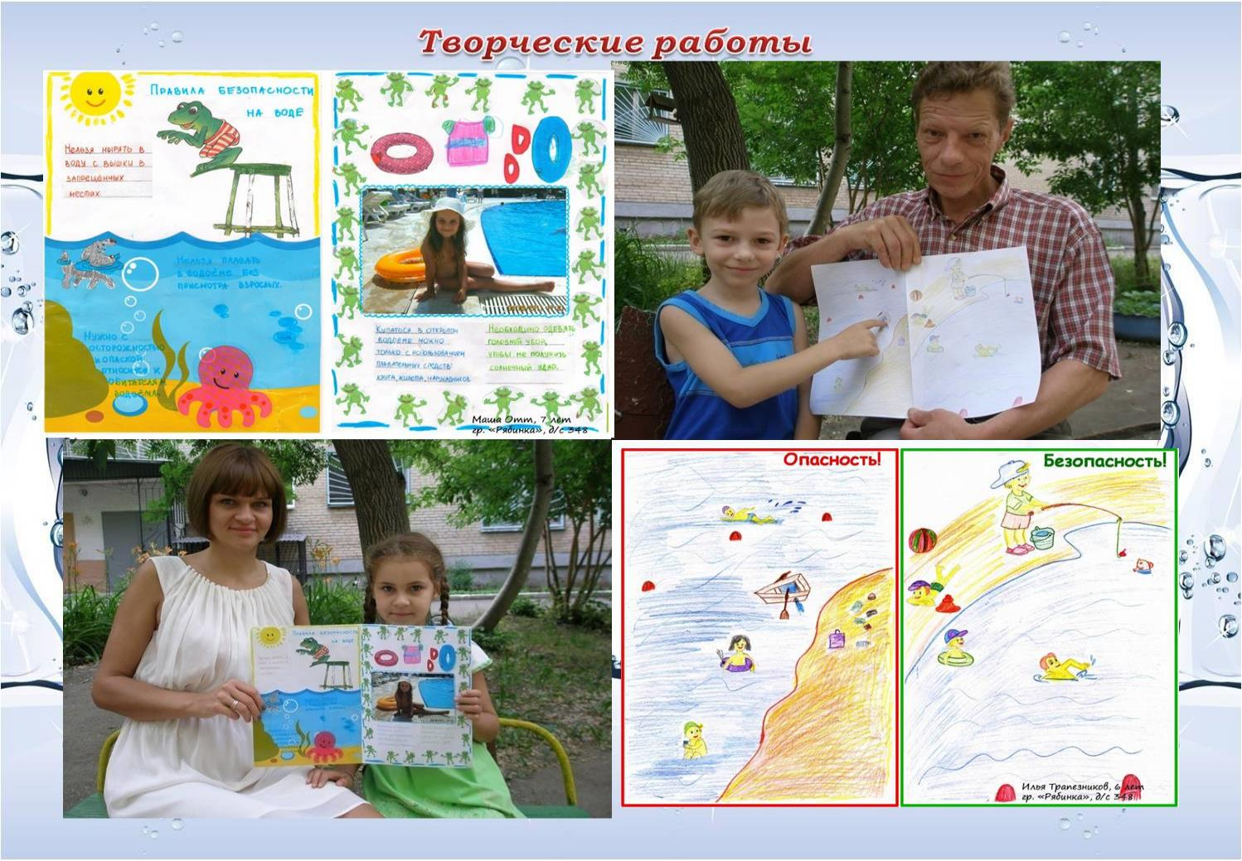
http://www.o-detstve.ru / Портал «О детстве»
IV Всероссийская дистанционная конференция «Проектная деятельность в образовательном учреждении»

Slide 16

http://www.o-detstve.ru / Портал «О детстве»
IV Всероссийская дистанционная конференция «Проектная деятельность в образовательном учреждении»

Slide 17

http://www.o-detstve.ru / Портал «О детстве»
IV Всероссийская дистанционная конференция «Проектная деятельность в образовательном учреждении»

